Slide 1
洗手的重要

Slide 2
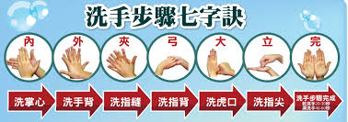
洗手的步驟

Slide 3
用乾洗手有用嗎？

Slide 4
醫師說洗手液比較有用，真的嗎？

Slide 5
哪個洗手最有效？

Slide 6
謝謝觀看

